Slide 1
第六节 保守场与势函数
保守场与势函数的概念
保守场的性质
保守场的判别法
全微分方程与势函数的求法
小结 思考题 作业
第九章 曲线积分与曲面积分

Slide 2
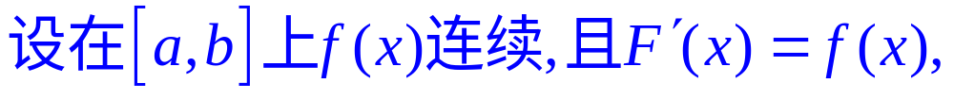
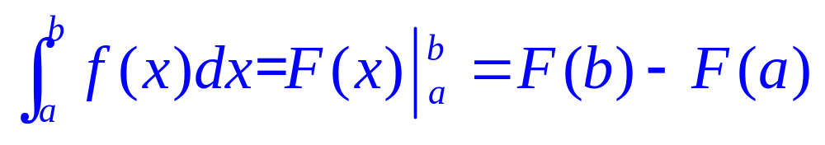
保守场与势函数
回忆:
则有Newton-Leibniz公式
即只要知道原函数,求定积分就很方便,
思考:
求线积分是否也有类似的结论呢?

Slide 3

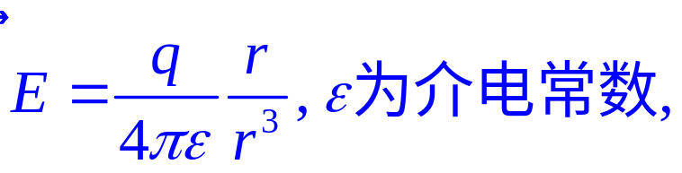
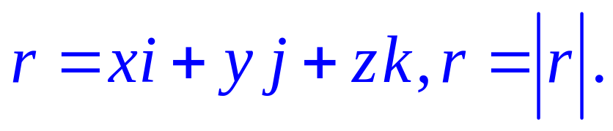
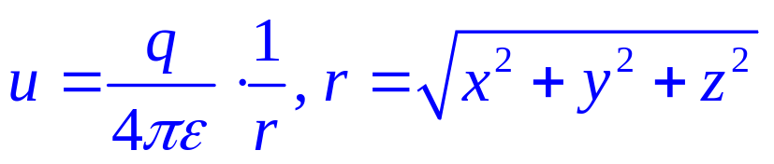
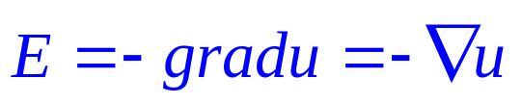
保守场与势函数
二、保守场与势函数的概念
实例
设在坐标原点放有一个电量为 的电荷,
则产生静电场,
静电场在每一点的电场强度,
由库伦定理知道,
即单位正电荷所受到的力,
容易验证,存在数量场
使得

Slide 4



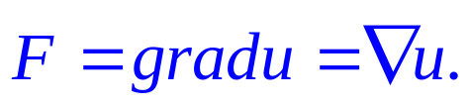


保守场与势函数
说明:
向量场
是另一个数量场的梯度.
定义1(势函数)
设在空间区域中给定一个向量场
若在该区域上存在一个数量场
使得
则称向量场 为保守场,
函数 为向量场 的势函数(或位函数).
注意:
保守场的势函数相差一个常数.

Slide 5


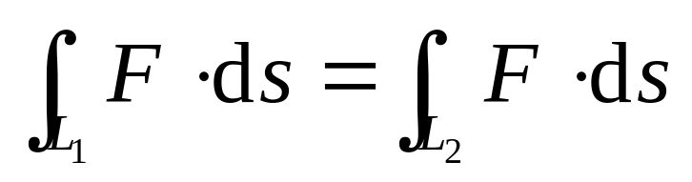
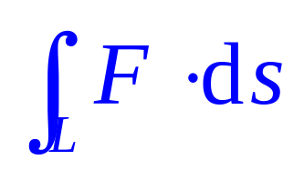


保守场与势函数
二、保守场的性质
有趣的结论:
保守场 的第二类曲线积分
只与起点和终点有关,而与路径无关.
定义
1. 平面上曲线积分与路径无关的定义
如果在区域G内对任意的A,B,及连接A,B的任意曲线,有
L₁
B
L₂
A
则称曲线积分
与路径无关,
在G内
否则与路径有关.

Slide 6
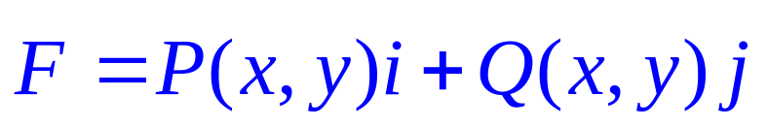

保守场与势函数
定理
设D是平面区域(不要求是单连通),在D上
给定连续的向量场
则
是保守场的充要条件是
的曲线积分与路径无关.
证明:
必要性
设 是保守场.
化为定积分即可得到结论.

Slide 7
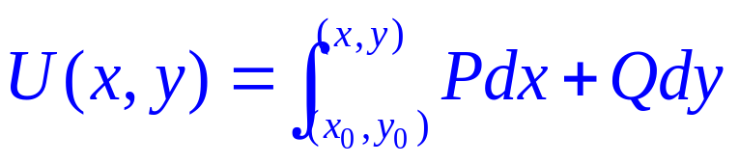

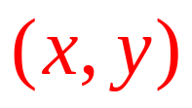

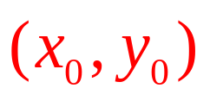
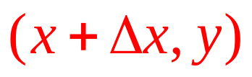
保守场与势函数
充分性.
设 的曲线积分与路径无关
定义函数
经
到
的任意一段路径的积分.

Slide 8
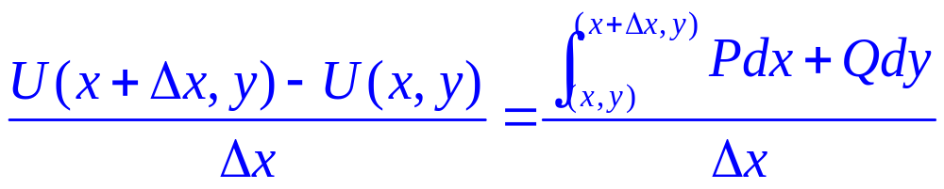
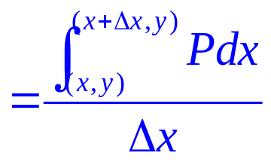
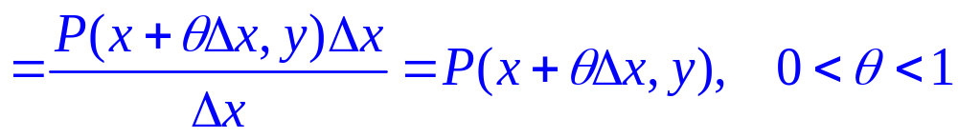
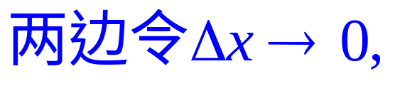

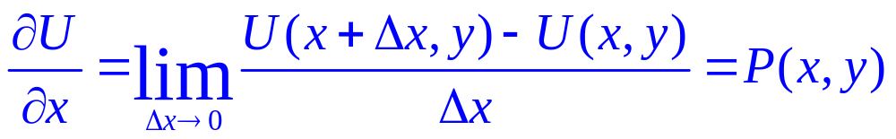
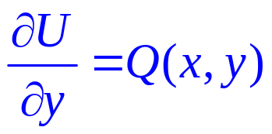
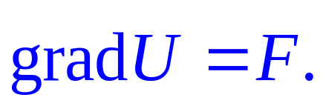
保守场与势函数
从而有,
同理可证:
故

Slide 9
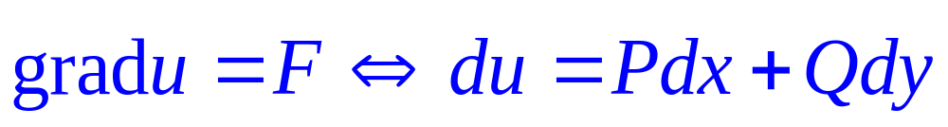
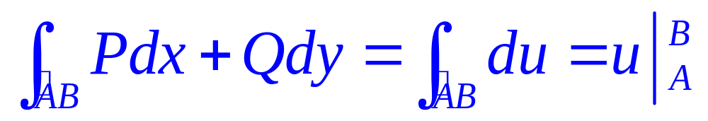
保守场与势函数
结论:
从必要性的证明可知,
则
推广的Newton-Leibniz公式.

Slide 10

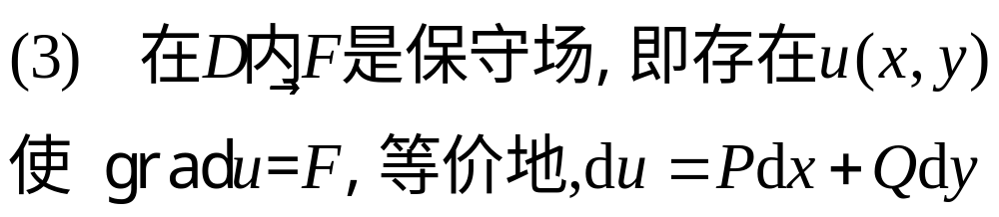
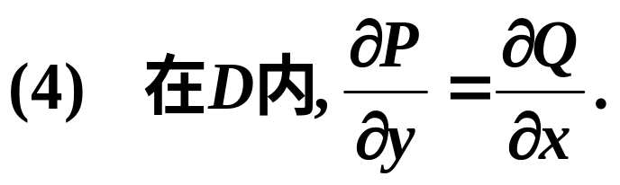
保守场与势函数
三、保守场的判别法
与路径无关的四个等价命题
定理
在单连通开区域D上
具有
连续的一阶偏导数,
则以下四个命题等价.

Slide 11

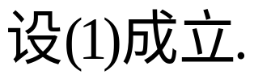



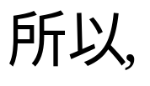

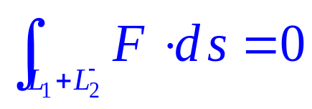
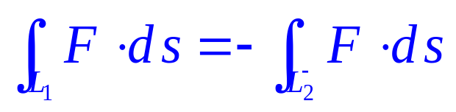
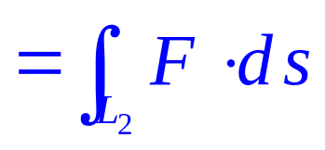
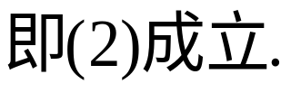
保守场与势函数
证明:
即

Slide 12



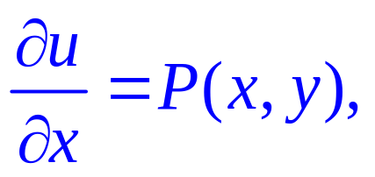
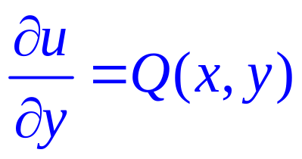
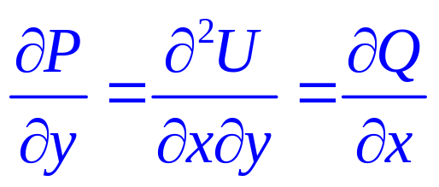
保守场与势函数
前面已证.
则
由于P,Q有一阶连续偏导,故

Slide 13

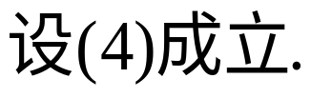

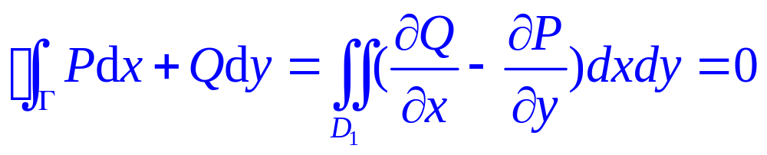
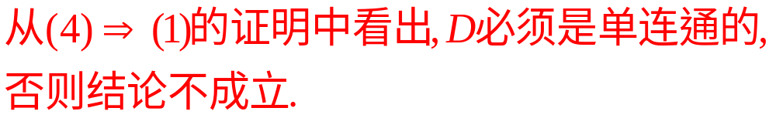
保守场与势函数
若Г是一般的闭曲线,可将它分为若干简单闭曲线,
所以沿D内任意闭曲线的积分等于0.
注意:

Slide 14
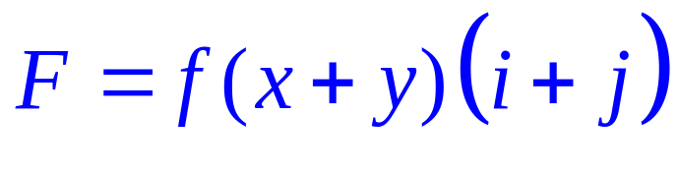
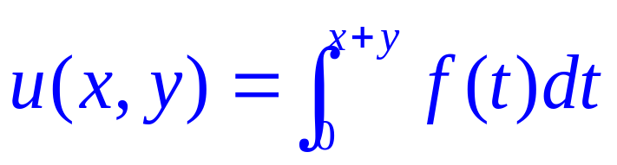
保守场与势函数
例1 判断下面的向量场是否为保守场.
提示: 令

Slide 15
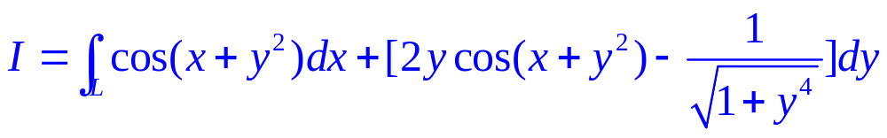
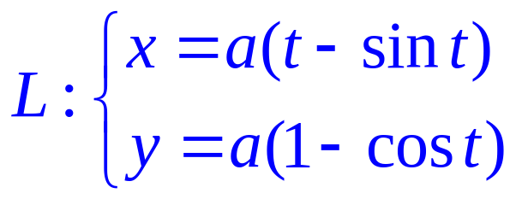
保守场与势函数
例2 计算
其中

Slide 16
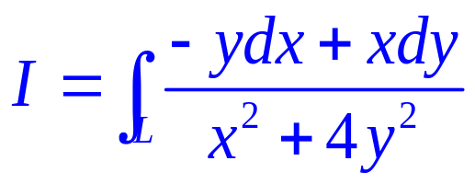
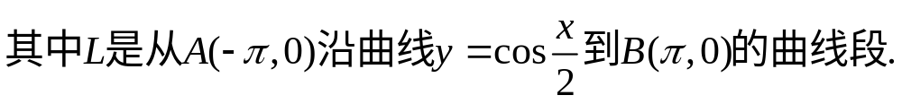
保守场与势函数
例3 计算

Slide 17
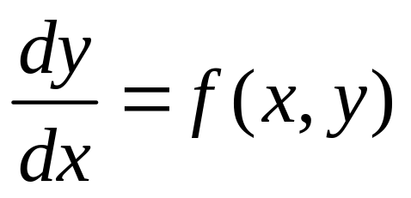
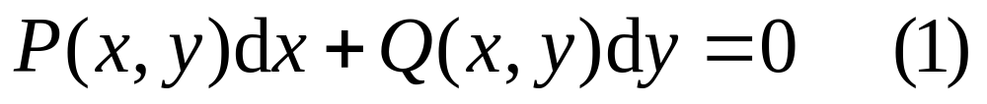
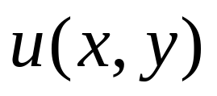
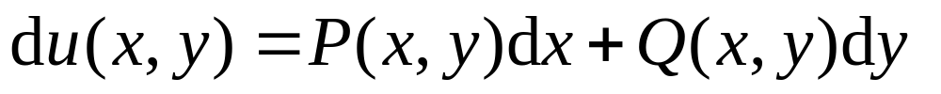
保守场与势函数
四、全微分方程及势函数的求法
1.定义
一阶微分方程
可以写成
若存在二元函数
使
则称方程(1)为全微分方程.

Slide 18
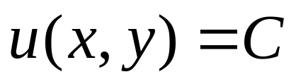
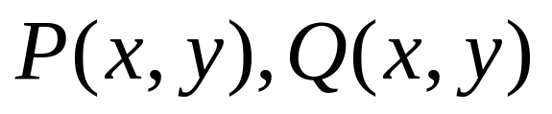
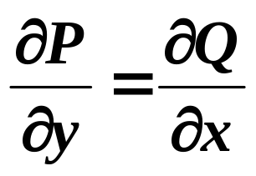
保守场与势函数
因此,若方程(1)是全微分方程,即存在
则
是方程(1)的隐式通解.
结论:
若
在单连通区域G内
具有一阶连续偏导,且
则方程(1)是全微分方程.

Slide 19


保守场与势函数
在保守场中求势函数,即为求二元函数
使得
(也称为全微分求积),
则称
为一
全微分式,
并将
原函数.

Slide 20









保守场与势函数
例
由
可知:
都是
全微分式.
分别是上面的
原函数.

Slide 21




保守场与势函数
类似于定积分中原函数的性质,有:
(1) 当曲线积分与路径无关时,

Slide 22




保守场与势函数
2.势函数的求法
判断全微分式
下面说明一般怎样
求原函数
前面已证:当开区域G是一个单连通域,
函数P(x,y),
Q(x,y) 在G内具有一阶连续偏导数,
则
在G内为某一函数
的全微分的
充要条件是等式
在G内恒成立.

Slide 23






保守场与势函数
由曲线积分在区域G内与路径无关,
设起点为M₀(x₀,y₀),
终点为M(x,y)
于是原函数可写成:
当起点M₀(x₀,y₀)固定时,
此积分的值取决于终点
M(x,y).
上述积分x, y的函数,
记为
即

Slide 24













保守场与势函数
D(x₀ , y)
取特殊的积分路径!
则
或

Slide 25








保守场与势函数
例4
问 是否为全微分式?
(x,y)
如是,
用曲线积分求其一个原函数.
解
法一(线积分法)
全平面为单连通域，且成立
所以上式是全微分式.
因而一个原函数是：

Slide 26








保守场与势函数
法二(凑微分法)
这个原函数也可用下法“分组”凑出:

Slide 27











保守场与势函数
问 是否为全微分式?
如是,
用曲线积分求其一个原函数.
法三(偏积分法或称不定积分法)
因为函数u满足
故
由此得
y的待定函数
从而
所以,

Slide 28

保守场与势函数
例5 验证
在xoy平面除y的负半轴及原点外的开区域G内,
是某个函数的全微分,并求其一个原函数.

Slide 29


保守场与势函数
3.积分因子
有时,方程
不是全微分方程,
但若可选出函数
使得,存在势函数
且
则称函数 为方程(1)的积分因子.

Slide 30




保守场与势函数
例 设有方程
乘以因子 后,
左端便化为全微分,
即,
两边积分后得到原方程的通解为:

Slide 31








保守场与势函数
例6
解
法一
整理得
一阶线性方程
法二
整理得

Slide 32
















保守场与势函数
用曲线积分法
A.
B.
凑微分法
原方程的通解为

Slide 33












保守场与势函数
C.
不定积分法
原方程的通解为

Slide 34










保守场与势函数
例7
设曲线积分
与路径无关,
具有连续的导数,
解
积分与路径无关
即

Slide 35












保守场与势函数
设曲线积分
与路径无关,
具有连续的导数,
法一
(1,0)

Slide 36






保守场与势函数
设曲线积分
与路径无关,
具有连续的导数,
法二

Slide 37


保守场与势函数
五、小结
与路径无关的四个等价命题
条件
在单连通开区域D上
具有
连续的一阶偏导数,
则以下四个命题成立.

Slide 38


保守场与势函数
求原函数的方法:
1. 用曲线积分法
2. 凑微分法
3. 不定积分法
(3)全微分方程
全微分方程

Slide 39










保守场与势函数
思考题
是非题
解
因为
故曲线积分与路径无关.
?

Slide 40





保守场与势函数
非
因为在曲线积分与路径无关的定理中,
要求
所考虑区域G是单连通的,
且函数P(x,y),
Q(x,y)
及其偏导数在G上连续,
对本题来说,
当且仅当
及其偏导数连续,
上述解法中点
在直线
从而不满足曲线积分与
路径无关的条件.

Slide 41
保守场与势函数
作 业
习题9.6 (206页)
(A) 3.(4) 4.(4) 5.(2) 6.
(B) 2. 4.

